Slide 1
স্বাগতম

Slide 2
শিক্ষক পরিচিতি
পাঠ পরিচিতি
ivwKeyj nvmvb
সহকারী শিক্ষক (weÁvb)
Avgjvm`icyi gva¨wgK we`¨vjq|
Avgjv, wgicyi, Kzwóqv|
শ্রেণি : ৮ম বিষয় : বিজ্ঞান অধ্যায় : চতুর্দশ (পরিবেশ ও বাস্তুতন্ত্র) বিষয়বস্তু: বাস্তুতন্ত্র ও প্রকারভেদ সময়: ৫০মিনিট

Slide 3
শিখনফল
বাস্তুতন্ত্র কী তা বলতে পারবে।
বাস্তুতন্ত্রের উপাদানসমূহ ব্যাখ্যা করতে পারবে।
বাস্তুতন্ত্রের উপাদানসমূহ ব্যাখ্যা করতে পারবে।

Slide 4
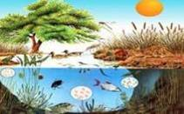
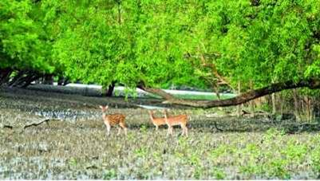
তোমরা কী দেখতে পাচ্ছ?

Slide 5
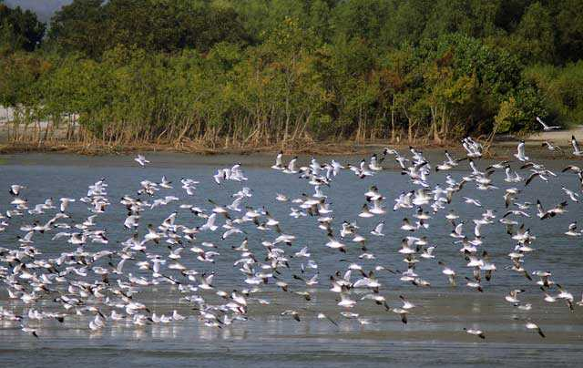
বাস্তুতন্ত্র

Slide 6
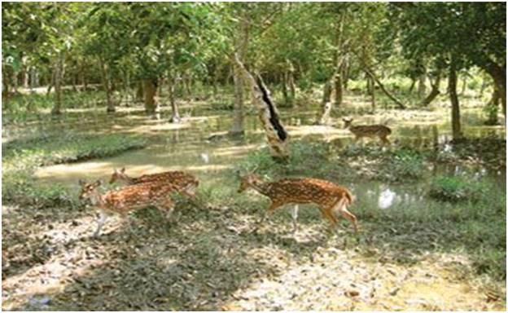
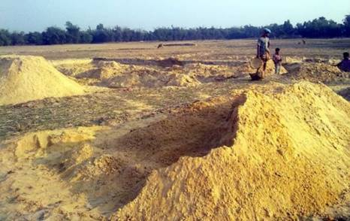
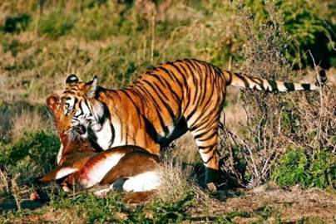
ছবিগুলো মনোযোগ সহকারে দেখ

Slide 7
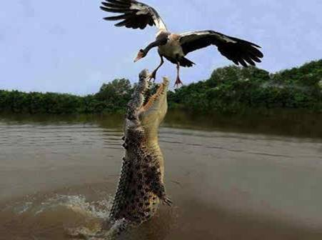
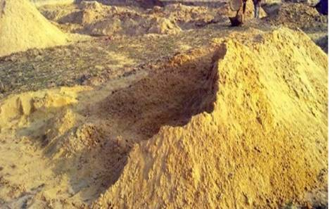
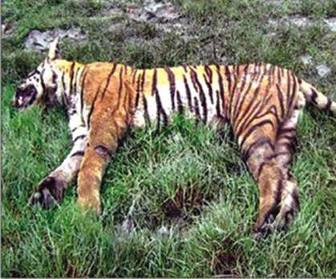
ছবিগুলো লক্ষ্য কর
বাস্তুতন্ত্রের উপাদান
অক্সিজেন
পানি
অজীব উপাদান
জীব উপাদান
মাটি
মৃত বাঘ

Slide 8
বাস্তুতন্ত্রের উপাদানের প্রবাহ চিত্র
বাস্তুতন্ত্রের উপাদান
অজীব উপাদান
জীব উপাদান
অজৈব উপাদান
জৈব উপাদান
উৎপাদক
খাদক
বিয়োজক
১ম শ্রেণির খাদক
২য় শ্রেণির খাদক
৩য় শ্রেণির বা সর্বোচ্চ স্তরের খাদক

Slide 9
শ্রেনির কাজ:
১। বাস্তুতন্ত্র কাকে বলে?

Slide 10
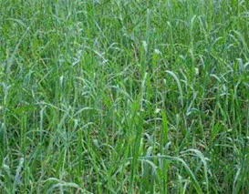
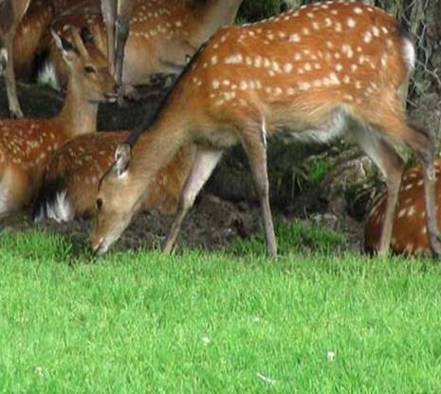
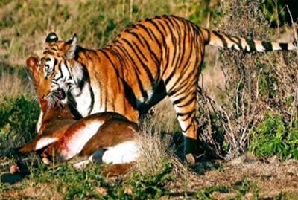
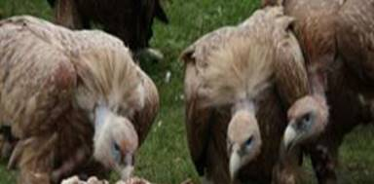
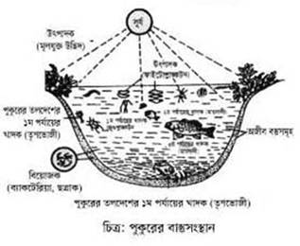
স্থলজ বাস্তুতন্ত্র
পুকুরের বাস্তুতন্ত্র
জলজ বাস্তুতন্ত্র
নদ-নদীর বাস্তুতন্ত্র
সমুদ্রের বাস্তুতন্ত্র

Slide 11
পুকুরের বাস্তুতন্ত্র

Slide 12
জোড়ায় কাজ সময় ৭ মিঃ
পুকুরেন বাস্তুতন্ত্র ব্যাখ্যা কর।

Slide 13
দলগত কাজ: একটি পুকুরের বাস্তুতন্ত্রের ছবি একেঁ উপাদানগুলো চিহ্নিত কর। সময় ১০মিনিট

Slide 14
মূল্যায়ন
১। বাস্তুতন্ত্র কাকে বলে? ২। ৫টি জীব উপাদানের নাম বল। ৩। বাস্তুতন্ত্র কত প্রকার ও কী কী? ৪। সুন্দরবনের ৫টি মাংসাশি প্রাণীর নাম লেখ।

Slide 15
বাড়ির কাজ: পৃথিবিতে বিভিন্ন প্রানী কিভাবে ভারসাম্য বজায় রাখে তা ব্যাখ্যা কর।

